Slide 1
Профилактика эффективнее и дешевле лечения
Беспалов Владимир Григорьвич
Научный консультант компании «ФитоЛайн»
Заведующий научной лабораторией химиопрофилактики рака и онкофармакологии, профессор отдела учебно-методической работы
НИИ онкологии им. Н.Н. Петрова
Минздрава России
Академик Международной академии наук экологии, безопасности человека и природы, доктор медицинских наук, врач-онколог,
Москва-Санкт-Петербург

Slide 2
Медико-социальный рейтинг
Смертность, заболеваемость и социально-экономический ущерб
1. Сердечно-сосудистые заболевания
2. Злокачественные опухоли
3. Травмы, отравления, убийства
4. Инфекционные болезни – вторичные иммунодефициты
5. Сахарный диабет, метаболический синдром

Slide 3
Смертность населения России в 2013 г.
Причина | Абсолютное число | % (место)
Все причины | 1 871 809
Болезни системы кровообращения | 1 001 799 | 53,5 (1)
Злокачественные новообразования | 288 636 | 15,4 (2)
Травмы и отравления | 185 353 | 9,9 (3)
Болезни органов пищеварения | 88 431 | 4,7 (4)
Старость | 82 235 | 4,4 (5)
Болезни органов дыхания | 74 068 | 4,0 (6)
Инфекционные и паразитарные болезни | 31 807 | 1,7 (7)

Slide 4
Профилактика лучше и дешевле лечения
Лучше пользоваться лекарствами в начале заболевания, нежели в последний момент
Публилий Сир

Slide 5
СЕРДЕЧНО-СОСУДИСТЫЕ ЗАБОЛЕВАНИЯ
15% общей заболеваемости
Более 50 % общей смертности
В 2013 году от сердечно-сосудистых заболеваний умерли 1 001 799 человек, что составило 53,5% от всех умерших
Более 40% в структуре инвалидности
Около 10% случаев временной утраты трудоспособности
Ежегодно 15-17 миллионов новых случаев заболеваний
Заболеваемость и смертность растут на 2% в год

Slide 6
МОДЕЛЬ АТЕРОСКЛЕРОЗА
Накопление атероматозных масс ведет к сужению просвета сосуда в течение всего атеросклеротического процесса

Slide 7
Лечение сердечно-сосудистых заболеваний
Постоянная комплексная лекарственная терапия: 100-500 $ в месяц
Пересадка сердца – 300 тысяч $
Профилактика эффективнее и дешевле в десятки раз

Slide 8
Профилактика сердечно-сосудистых заболеваний
• Исключить курение
• Соблюдать здоровую диету: снизить потребление жира, трансжиров, холестерина, сахара и соли; потреблять разнообразные фрукты, овощи, зерновые продукты, включая цельные зерна, обезжиренные молочные продукты, рыбу, бобовые, птицу, нежирное мясо; рыба не реже 2 раз в неделю, овощи и фрукты 400 г и более в день
• Повысить физическую активность: 60 минут тренирующих нагрузок ежедневно; не менее 30 минут 3 раза в неделю
• Индекс массы тела <25 кг/м2
• Поддерживать нормальное артериальное давление, параметры липидного обмена, уровень глюкозы в крови
• Профилактические средства в определенных группах

Slide 9
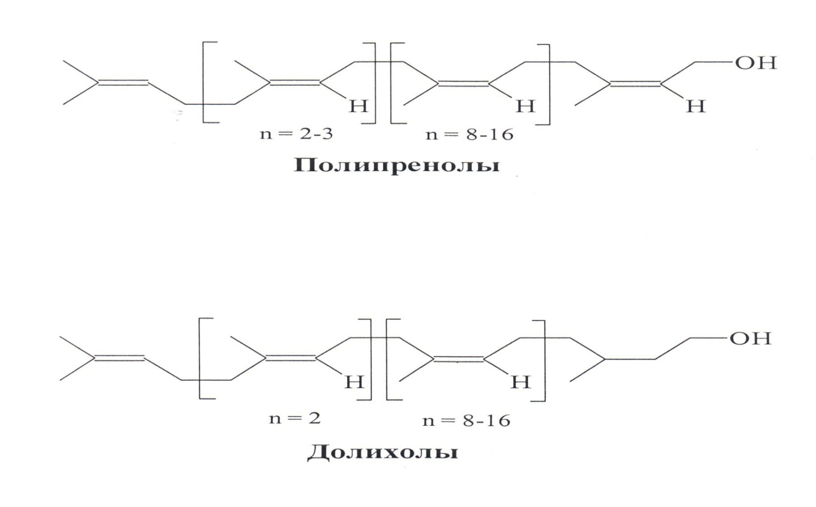
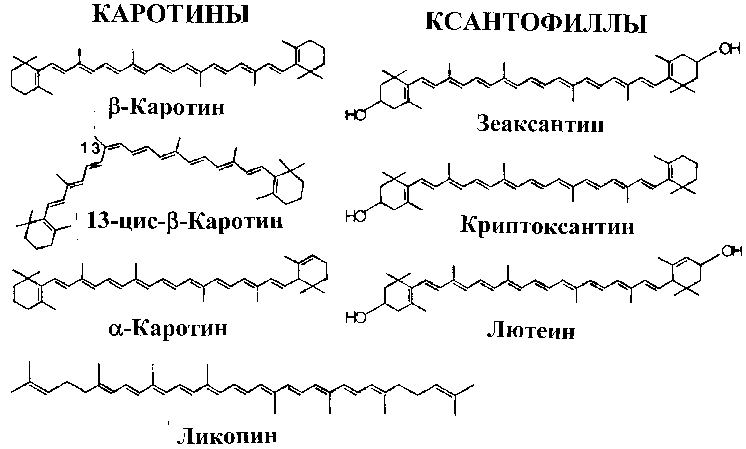
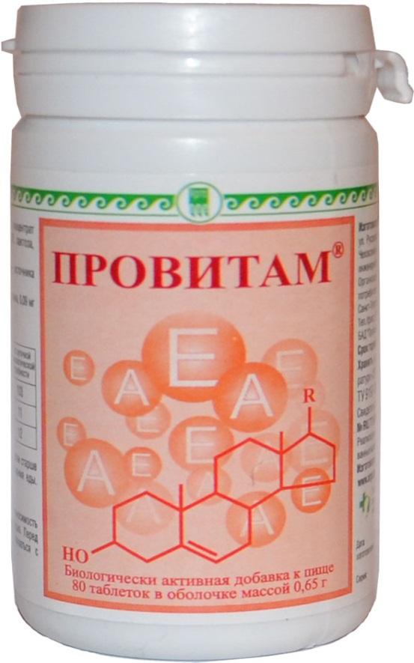
Провитам – источник фитостеринов, содержащий каротиноиды
В 6 таблетках:
Фитостерины – 30 мг, 30% АУП
Каротиноиды – бета-каротин 0,54 мг, 11% АУП; лютеин – 30% АУП
Провитамин Е Фитол – 100% АУП витамина Е
Полипренолы – 120 мг
По 1-3 таблетки 2-3 раза в день ,1-3 месяца , курсы регулярно повторять

Slide 10
Влияние Провитама на жировой обмен и перекисное окисление липидов у больных ишемической болезнью сердца и гипертонической болезнью
Показатель | Динамика по окончании лечения
 | В группе стандартного лечения + Провитам | В контрольной группе только стандартного лечения
Общий холестерин в крови | Снижение на 18% | Снижение на 1%
Триглицериды в крови | Снижение на 16,4% | Снижение на 2,5%
Холестерин липопротеидов высокой плотности в крови | Повышение на 19,3% | Повышение на 1,4%
Холестерин липопротеидов низкой плотности в крови | Снижение на 14,8% | Повышение на 1,6%
Коэффициент атерогенности | Снижение на 11,4% | Повышение на 3,2%
Суммарная антирадикальная емкость плазмы крови | Повышение на 17,8% | Повышение на 1,7%

Slide 11
Провитам для профилактики сердечно-сосудистых заболеваний
По 2 таблетки 2 раза в день
Курсы 1-3 месяца
Курсы регулярно повторять после перерывов от 2 недель до 2 месяцев

Slide 12
Статистика рака в России – 2013 г.
Заболеваемость – 535 887 новых случаев рака, стандартизованный показатель 229,2 на 100 тыс. населения, с 2003 г. – прирост на 8,7%, 0,83% в год
Кумулятивный риск заболеть раком 24,1%, почти каждый 4-й: мужчины – 28,6%, женщины – 21,6%
На учете 3 098 855 онкологических больных, 2159,4 на 100 тыс. населения (> 2%). Ежегодно 200 тыс. инвалиды от рака
Смертность – 288 636, 15,4% в общей структуре, 2-е место, стандартизованный показатель 116,8 на 100 тыс. населения, с 2003 г. – уменьшение 9,4%, -1% в год
Кумулятивный риск умереть от рака 13,2%, почти каждый 8-й: мужчины – 18,7%, женщины – 9,6%

Slide 13
Лечение злокачественных опухолей – самая дорогая область медицины
Противоопухолевые препарата -12% денежного оборота от всех лекарств
Таргетный препарат - 1 млн $ на 1 больного в год
Лечение. Диссеминированная меланома. Ипилимумаб, в/в ежедневно 4 инъекции. Стоимость 1 инъекции 30 000 $, стоимость одного курса 120 000 $.
Профилактика. Продукты здорового питания – 300 $, Оздоровительная продукция Арго – 200 $, Фитнес и баня – 30 $, Отказ от курения + 30 $, Итого – 500 $ в месяц
Профилактика дешевле лечения в 240 раз!

Slide 14
Европейский кодекс профилактики рака
1. Не курите. Не используйте любую форму потребления табака.
2. Сделайте свой дом свободным от табачного дыма. Поддерживайте меры по недопущению табачного дыма на вашем рабочем месте.
3. Принимайте меры по поддержанию нормальной массы тела.
4. Будьте физически активны в своей ежедневной жизни. Ограничьте время, которое вы проводите в сидячем положении.
5. Соблюдайте здоровое питание. Ешьте много цельных зерен, бобовых, овощей и фруктов; ограничьте потребление высококалорийных продуктов (содержащих много сахара или жира) и избегайте потребления напитков, содержащих сахар; избегайте потребления мяса, подвергнутого жесткой термической обработке; ограничьте потребление красного мяса и продуктов с высоким содержанием соли.
6. Если вы пьете алкоголь любого типа, ограничьте его потребление. С целью профилактики рака лучше вообще не употреблять алкоголь.
7. Не допускайте избыточного солнечного облучения, особенно в детском возрасте. Используйте средства защиты от солнца. Не пользуйтесь лежаками под открытым солнцем.

Slide 15
Европейский кодекс профилактики рака
8. На рабочем месте защищайте себя от веществ, вызывающих рак, путем соблюдения инструкций по безопасности и сохранению здоровья.
9. Если в вашем доме повышен естественный уровень радона, найдите выход и избавьте себя от радиоактивного облучения. Примите меры по снижению уровня радона.
10. Для женщин: если вы можете, кормите младенцев грудью, это снижает у матери риск рака молочной железы; заместительная гормональная терапия в менопаузе повышает риск определенных злокачественных опухолей. Ограничьте использование заместительной гормональной терапии.
11. Гарантируйте своим детям участие в программах профилактической вакцинации против рака: от гепатита В (для новорожденных), от вируса папилломы человека (для девочек).
12. Принимайте участие в организованных программах скрининга рака: для раннего выявления рака толстой кишки (мужчины и женщины), молочной железы (женщины), шейки матки (женщины).

Slide 16
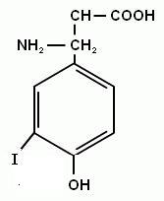
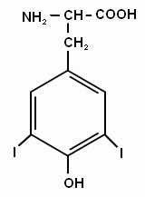
Фитолон-Кламин – источник йода, содержащий хлорофилл
В 1 таблетке
Йод в органической форме – 150 мкг
Хлорофилл – 7 мг
По 1 таблетке 1-3 раза в день во время или до еды1-3 месяца, курсы регулярно повторять

Slide 17
Антиканцерогенное действие концентрата ламинарии в эксперименте
К – коэффициент ↓ частоты и множественности опухолей
1 ↓ молочная железа
2 ↓ толстая кишка
3 ↓ пищевод
4 ↓ шейка матки
5 ↓ легкие
6 ↓ кожа
7 ↓ спонтанные опухоли
8 ↓ cредний

Slide 18
Фитолон-Кламин (по 1 таблетке 3 раза в день) при мастопатии, % больных с регрессией через 6 месяцев
1. Масталгия
2. Предменструаль-ное напряжение МЖ
3. Альгоменорея
4. Полименорея
5. Уплотнения в МЖ
6. Болезненность при пальпации
7. Кисты в МЖ при УЗИ
8. Толщина железистой ткани
9. Рентгеновская плотность

Slide 19
Фитолон-Кламин у больных с предраковыми заболеваниями
Хронический бронхит курильщика – улучшал клинико-рентгенологическую картину, регрессия дисплазии и метаплазии эпителия бронхов
Красный плоский лишай ротовой полости – регрессия очагов
Аденоматозные полипы толстой кишки – регрессия полипов, нормализация стула, подавление пролиферации эпителия

Slide 20
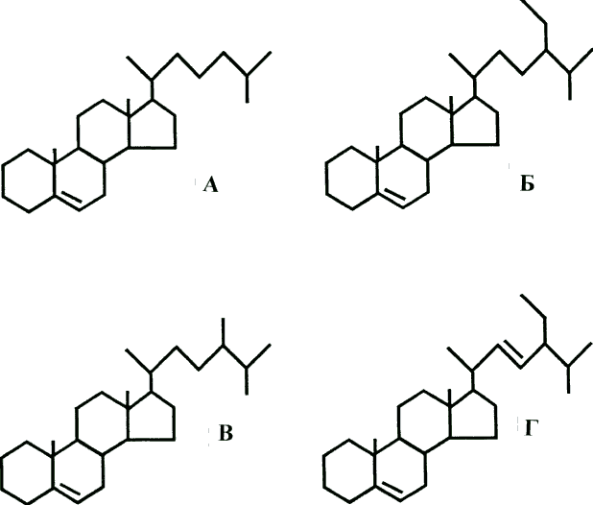
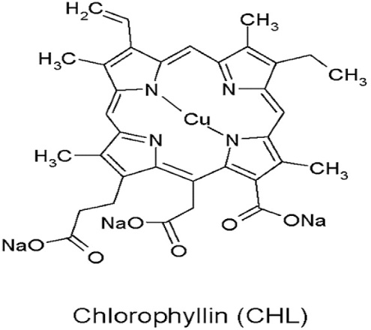
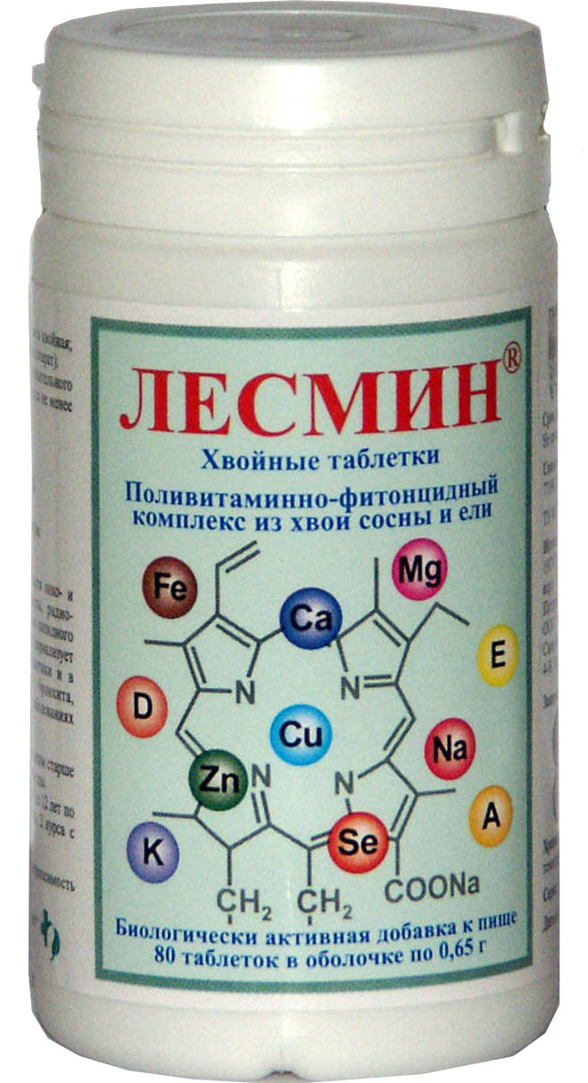
Лесмин – источник хлорофилла и фитостеринов
В 6 таблетках:
Фитонциды – 400 мг
Хлорофилл – 12 мг, 12% АУП
Фитостерины – 180 мг, 50% АУП
По 1-3 таблетки 2-3 раза в день во время или до еды, 1-3 месяца, курсы регулярно повторять

Slide 21
Антиканцерогенное действие пасты хвойной в эксперименте
1 ↓ молочная железа
2 ↓ толстая кишка
3 ↓ шейка матки
4 ↓ кожа
5 ↓ средний

Slide 22
Лесмин (по 2 таблетки 3 раза в день) при атрофическом гастрите, % больных с улучшением
1. Симптомы диспепсии ↓
2. Эндоскопические признаки гастрита ↓
3. Helicobacter pylori ↓
4. Активность пепсина в желудочном соке ↑
5. Лимфо-плазмоцитарная инфильтрация ↓

Slide 23
Диетическая профилактика рака
Провитам по 3 таблетки в день
Фитолон-Кламин по 1-2 таблетки в день
Лесмин по 2-3 таблетки в день
Альгинат кальция по 2 капсулы 3 раза в день
Сироп с хлорофиллом по 1 чайной ложке 2-3 раза в день
Постоянный прием
Курсы приема 3 месяца, курсы регулярно повторять через 2-4 недели перерыва

Slide 24
Инфекции в России
1-е место в мире по гриппу и ОРВИ
Смертность от инфекционных болезней увеличивается
Заболеваемость туберкулезом выросла на 60%, сифилисом – в 48 раз
На фоне сокращения доли заболеваний, учитываемых по разделу "Инфекционные и паразитарные болезни", в общей структуре заболеваемости, истинная доля инфекций и паразитозов остается неизменно высокой и колеблется в пределах 36,1–49,7%, не имея тенденции к снижению
Антибиотикорезистентность, антибиотики нового поколения – 10 тысяч рублей и более на курс
Лечение СПИДа – от 10 тысяч $ в месяц
Профилактика дешевле в разы

Slide 25
Лесмин при инфекциях
Лесмин – 2 курса по 3 недели у часто и длительно болеющих детей ↓ частоту ОРВИ в 2,14 раза, частоту осложнений, продолжительность болезни
Лесмин - 2 месяца у беременных женщин ↓ частоту ОРВИ в 2 раза, ↑ иммунитет, уровень гемоглобина и эритроцитов
Лесмин - 1 месяц у лиц туберкулезного контакта, нормализует туберкулиновую чувствительность, ↑ уровень гемоглобина и эритроцитов
Лесмин - 1 месяц у больных с хроническими вирусными гепатитами. Быстрее восстанавливаются нарушенные функции печени, ликвидируется анемия, ослабляются побочные эффекты интерферона

Slide 26
Лесмин при дисбиозе
Лесмин у больных с хроническим простатитом и дисбактериозом кишечника
Восстанавливал количество бифидум бактерий, молочнокислых бактерий, нормализовал работу желудочно-кишечного тракта, предупреждал рецидивы простатита

Slide 27
Фитолон-Кламин - клиническое изучение при инфекциях
У детей в течение года ↓ частоту и продолжительность ОРВИ, тяжесть и количество осложнений, ↑ иммунитет
У детей в течение года ↓ частоту ОРВИ в 2,5 раза, ↑ иммунитет
У детей, больных туберкулезом, ↑ клинико-рентгенологическую динамику, ↑ иммунитет и уровень гемоглобина

Slide 28
Схема для профилактики гриппа, ОРВИ и других инфекций
Лесмин по 2 таблетки 2 раза в день до еды
+
Фитолон-Кламин по 1 таблетке 2 раза в день до еды
Курс 1-2 месяца
Профилактические курсы 3-4 раза в год

Slide 29
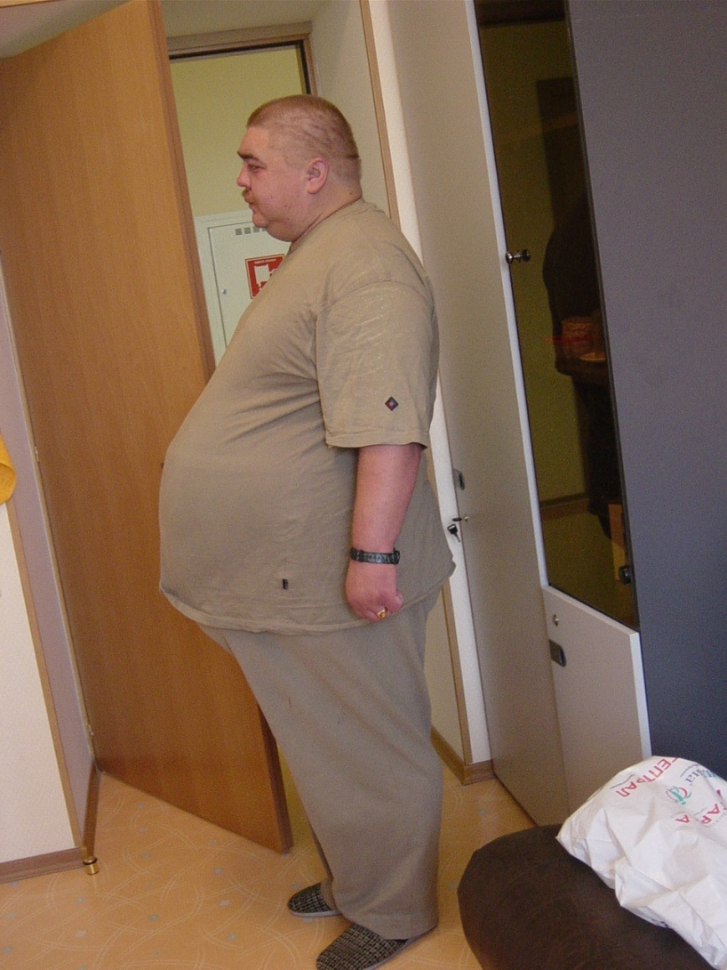
Лишний вес и ожирение
1. Каждый второй житель России имеет избыток веса.
2. Каждый третий житель России имеет ожирение.
3. 80% пациентов имеют сопряженные с ожирением заболевания
4. Мужской тип ожирения опаснее женского типа ожирения

Slide 30
Риск сердечно-сосудистых, онкологических заболеваний, сахарного диабета и других в зависимости от массы тела
Масса тела | Индекс массы тела, кг/м² | Риск
Дефицит | < 18,5 | увеличен
Нормальная | 18,5–24,9 | отсутствует
Избыточная | 25–29,9 | увеличен
Ожирение I степени | 30–34,9 | высокий
Ожирение II степени | 35–39,9 | очень высокий
Ожирение III степени | > 40 | чрезмерно высокий

Slide 31
Фитолон-Кламин в лечении ожирения
Фитолон-Кламин по 2 таблетки 3 раза в день в комплексе с разгрузочно-диетической терапии: ↓ массы тела на 1,5 кг больше, ↓ чувства голода, нормализация стула при запорах, ↑ гемоглобина в крови

Slide 32
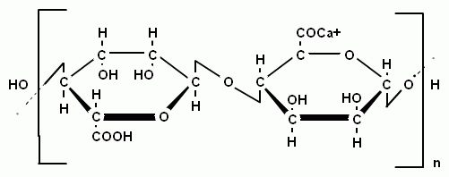
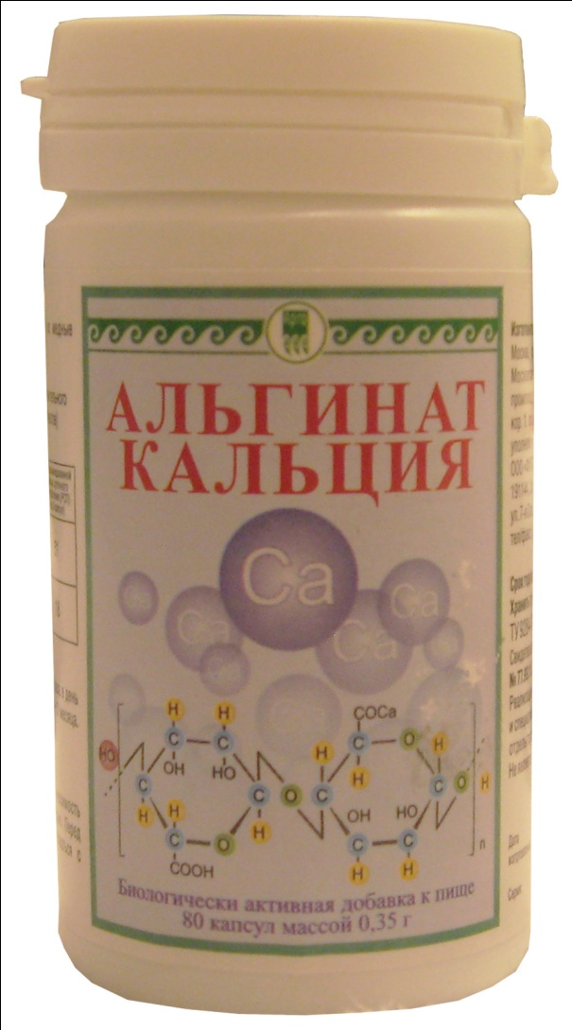
Альгинат кальция – дополнительный пищевой источник растворимых пищевых волокон (альгинатов) и кальция
В 6 капсулах:
Альгинаты - 1000 мг, 50% от АУП
Кальций в ионизированной форме – 180 мг, 18% от АУП
По 2 капсулы 3 раза в день во время еды или через 1 час после еды, 1-3 мес. Курсы регулярно повторять

Slide 33
Альгинат кальция в лечении ожирения
Альгинат кальция по 2 капсулы 3 раза в день до или через 1 час после еды
Предупреждает накопление избыточного веса, ослабляет повышенный аппетит, нормализует жировой и углеводный обмен, рекомендуется для коррекции избыточной массы тела, нормализации обмена веществ при сахарном диабете и сердечно-сосудистых заболеваниях.

Slide 34
Схема для борьбы с лишним весом и ожирением
Фитолон-Кламин по 2 таблетки 3 раза в день до еды
+
Альгинат кальция по 2 капсулы 3 раза в день через 1 час после еды
Курс 1-3 месяца вместе с редуцированной диетой и усиленной физической активностью
Избавляться по 10% избыточной массы тела в год

Slide 35
Стоматология
Кариес зубов – почти у 100% людей
Услуги только на коммерческой основе
Терапевтическое лечение одного кариесного зуба – 3-5 тысяч рублей и более
Ортопедическая стоматология – от 100 тысяч до 1 миллиона рублей
Профилактика в десятки раз дешевле

Slide 36
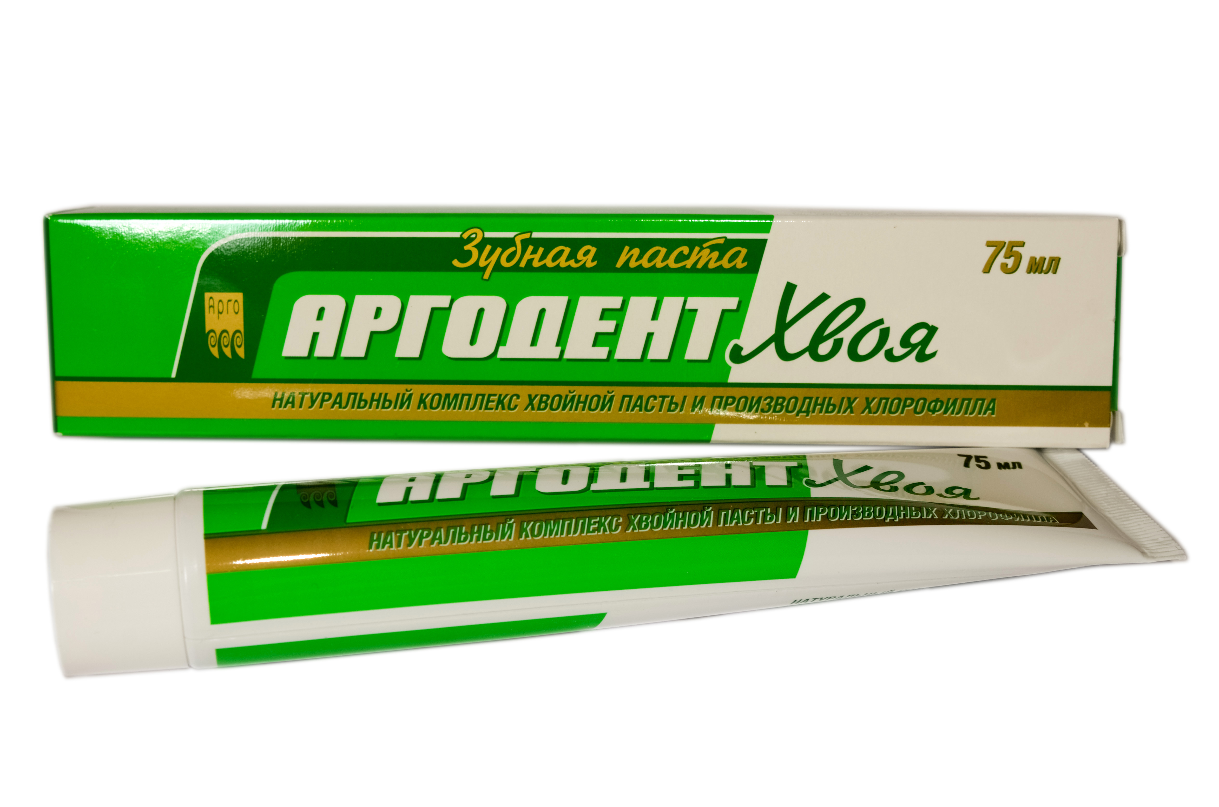
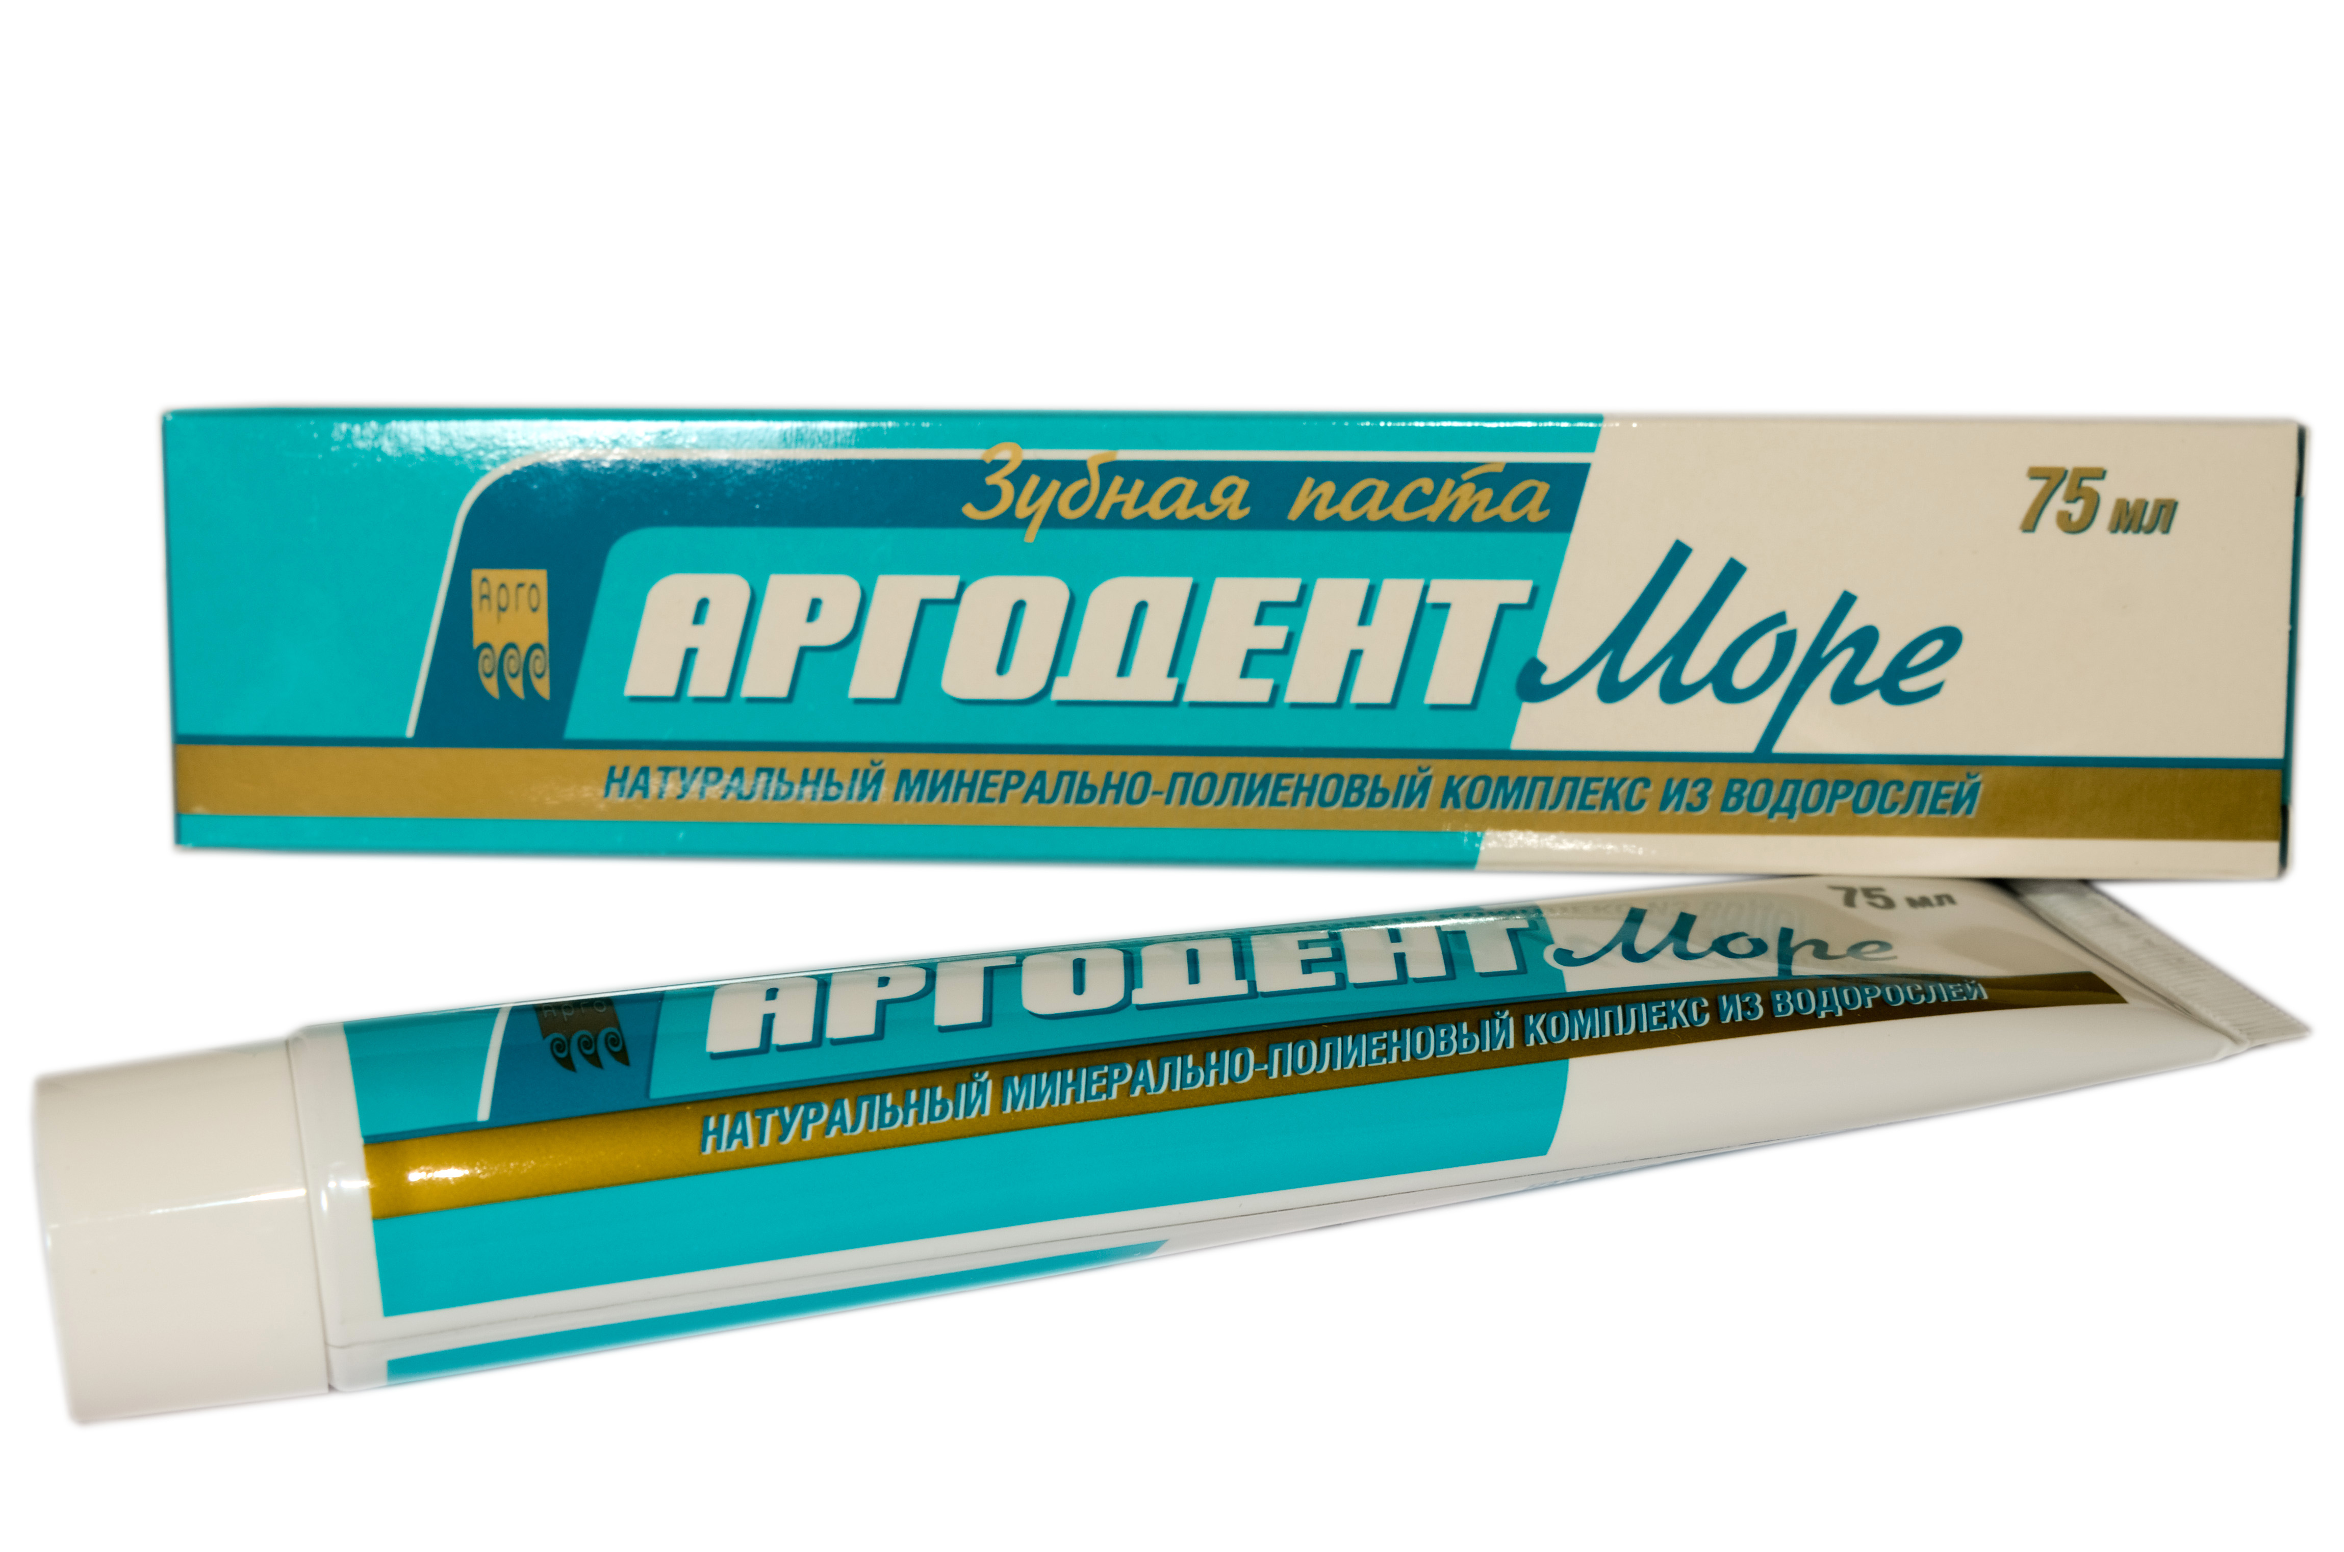
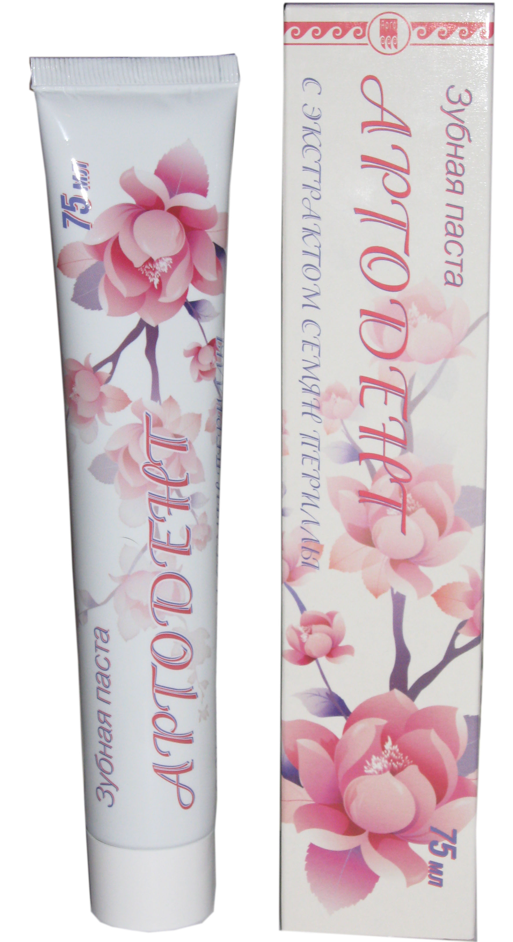
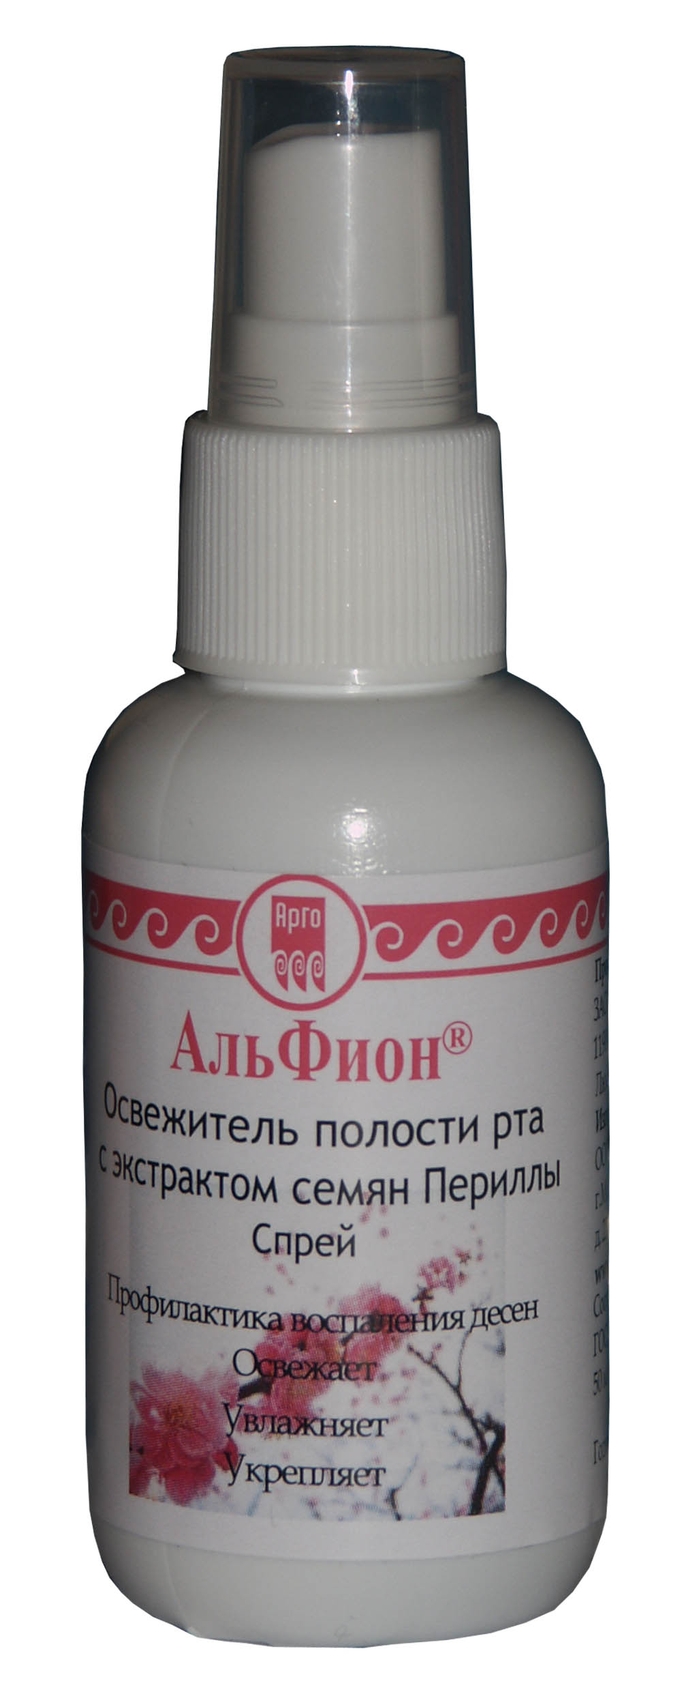
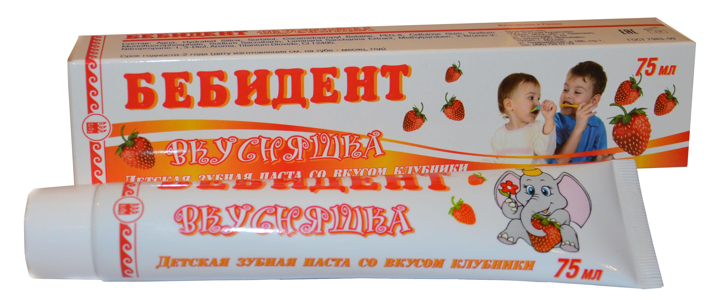
Зубные пасты от «ФитоЛайн»

Slide 37


Slide 38
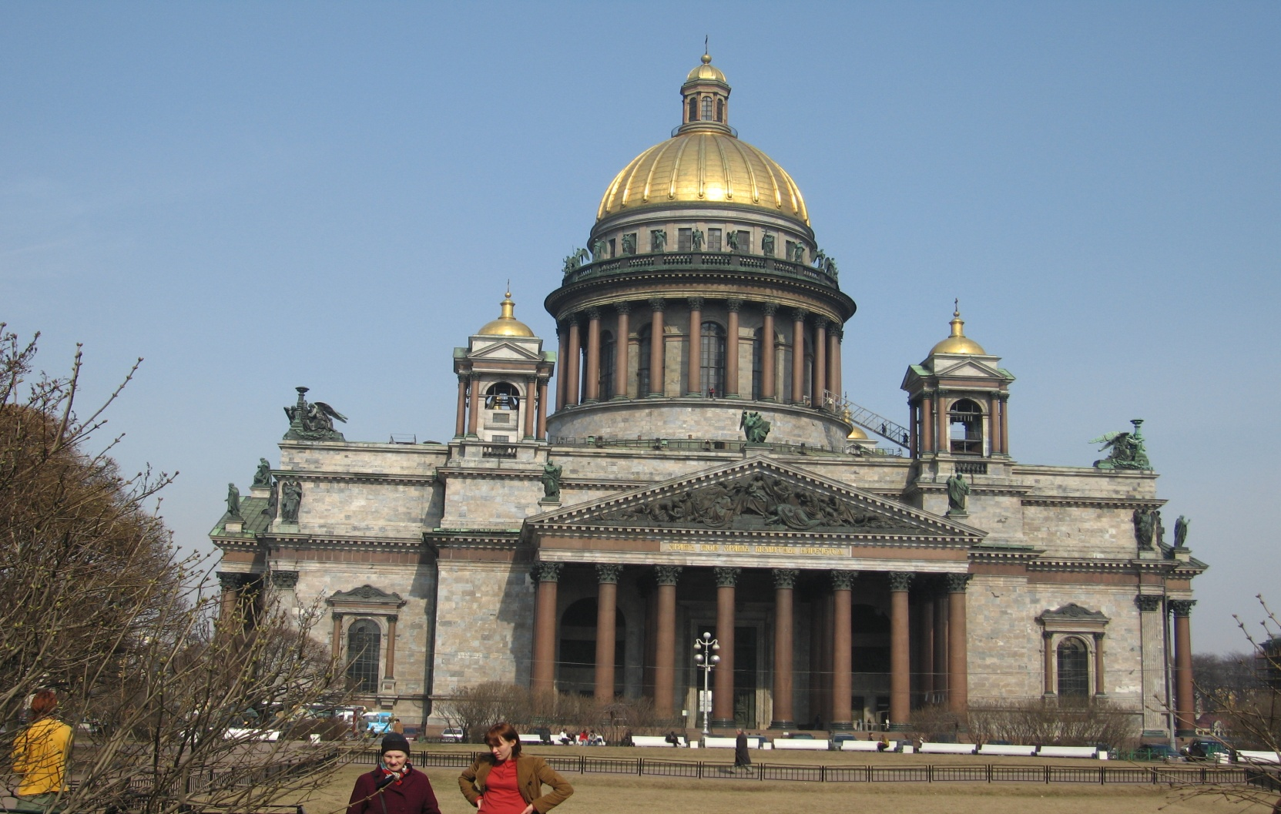
Спасибо за внимание!
ООО «ФитоЛайн» E-mail: fitoline@bk.ru

